Slide 1


講座No.11
第4章 不定詞
3. 形容詞的用法

Slide 2
P.86 基本文法の整理
・不定詞は、〈to ＋動詞の原形〉の形で表す。
・形容詞的用法は、形容詞の働き（名詞・代名詞を説明）をし、「～するべき」「～するための」という意味になる。

Slide 3
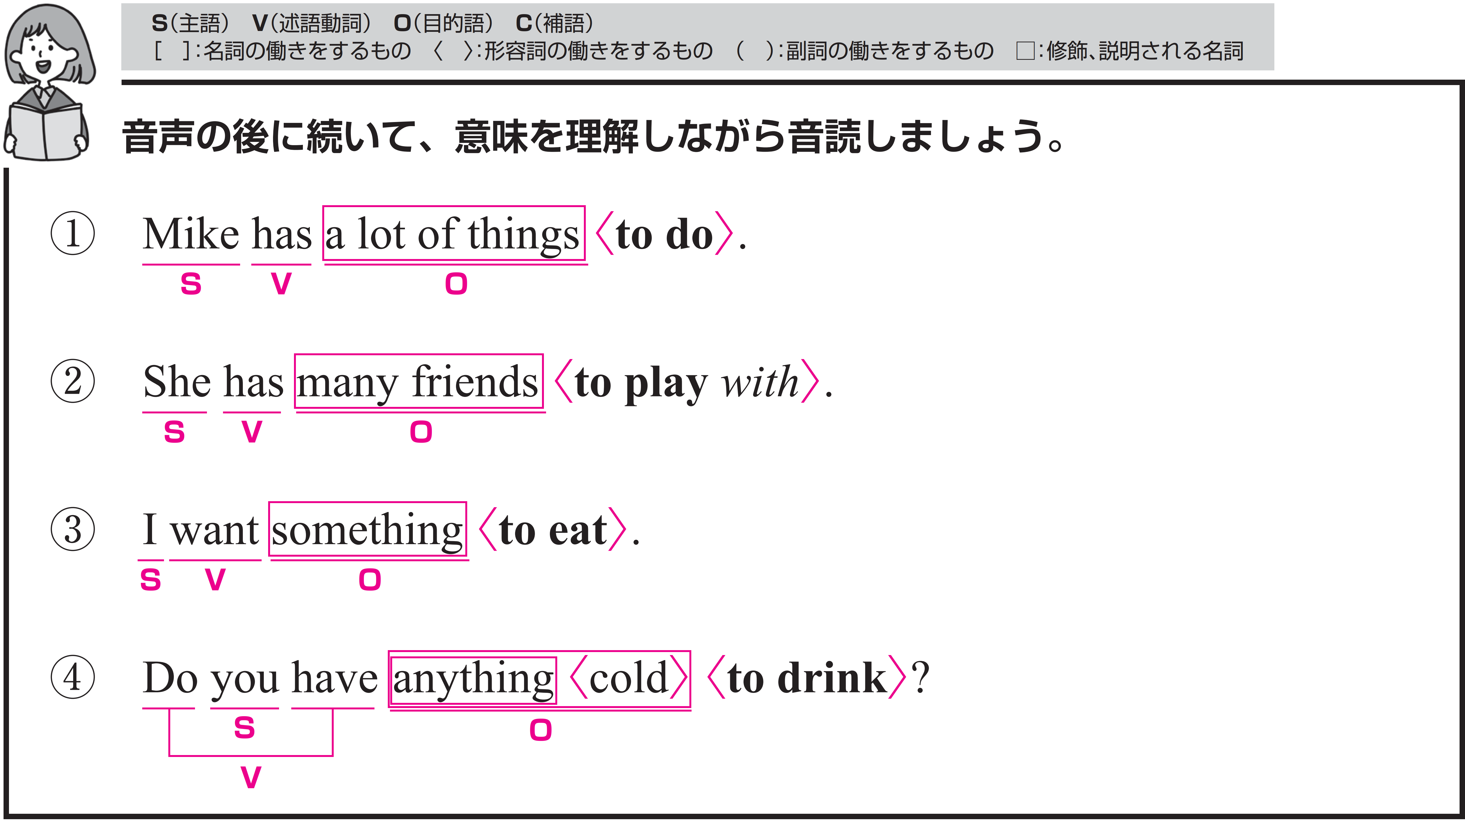
それぞれ、音声が４回ずつ流れます。音声のあとに、ポーズがありますので、すべて英語でリピートしてください。

Slide 4
構造を確認しましょう。

Slide 5
マイクにはすることがたくさんあります。
〇 Mike がS（主語）、has がV（動詞）、
a lot of things が O（目的語）です。
〇 to do は「するべき」という意味で、
形容詞のはたらきです。
a lot of things を修飾しています。

Slide 6
Target Sentence
FLASH
CARD
PRACTICE！

Slide 7
マイクには あります
たくさんのことが / するべき /
Mike has
a lot of things / to do. /

Slide 8
Mike [h--]
a [l--] of things / [t-] [d-]. /

Slide 9
マイクには あります
たくさんのことが / するべき /

Slide 10
彼には あります
たくさんの宿題が /
終わらせるべき / 明日までに /
He has a lot of
his homework / to finish /
by tomorrow. /

Slide 11
He [h--] a [l--] [o-]
his homework /
[t-] [f-----] / by tomorrow. /

Slide 12
彼には あります
たくさんの宿題が /
終わらせるべき / 明日までに /

Slide 13
私は 知っています
たくさんの場所を /
訪れるべき / 北海道で /
I know a lot of places /
to visit / in Hokkaido. /

Slide 14
I [k---] a [l--] [o-] places /
[t-] [v----] / in Hokkaido. /

Slide 15
私は 知っています
たくさんの場所を /
訪れるべき / 北海道で /

Slide 16
彼女にはいっしょに遊ぶ友達がたくさんいます。
〇 She がS（主語）、has がV（動詞）、
many friends がO（目的語）です。
〇 to play with は「一緒に遊ぶための」という意味で、
形容詞のはたらきです。
many friends を修飾しています。
with の後ろは、her が省略されています。

Slide 17
Target Sentence
FLASH
CARD
PRACTICE！

Slide 18
彼女には います たくさんの
友達が / 一緒に遊ぶための /
She has many friends /
to play with. /

Slide 19
She [h--] many friends /
[t-] [p---] with. /

Slide 20
彼女には います たくさんの
友達が / 一緒に遊ぶための /

Slide 21
彼女は 持っています いすを /
座るための /
She has a chair /
to sit on. /

Slide 22
[S--] [h--] a chair /
[t-] [s--] on. /

Slide 23
彼女は 持っています いすを /
座るための /

Slide 24
彼らには ありませんでした
家が / 住むための /
They didn’t have
a house / to live in. /

Slide 25
They [d-----] [h---]
a house / [t-] [l---] in. /

Slide 26
彼らには ありませんでした
家が / 住むための /

Slide 27
私は何か食べるものがほしいです。
〇 I がS（主語）、want がV（動詞）、
something がO（目的語）です。
〇 to eat は「食べるための」という意味で、
形容詞のはたらきです。
something を修飾しています。

Slide 28
Target Sentence
FLASH
CARD
PRACTICE！

Slide 29
私は ほしいです 何かを /
食べるための /
I want something / to eat. /

Slide 30
I [w---] something / [t-] [e--]. /

Slide 31
私は ほしいです 何かを /
食べるための /

Slide 32
私は ほしいです
温かい何かを / 食べるための /
I want something
hot / to eat. /

Slide 33
I [w---] [s--------] [h--] / [t-] [e--]. /

Slide 34
私は ほしいです
温かい何かを / 食べるための /

Slide 35
私は 買いました 何かを /
あげるための / アヤに /
I bought something / to give / to Aya. /

Slide 36
I [b-----] [s--------] / [t-] [g---] / to Aya. /

Slide 37
私は 買いました 何かを /
あげるための / アヤに /

Slide 38
何か冷たい飲みものはありますか。
〇 you がS（主語）、Do ～ have がV（動詞）、
anything がO（目的語）です。
〇 cold は形容詞です。
「冷たい」という意味をもち、anything を修飾します。
ここでは、「何か冷たいもの」という意味です。
〇 to drink は「飲むための」という意味で、
形容詞のはたらきです。
anything （cold） を修飾しています。

Slide 39
Target Sentence
FLASH
CARD
PRACTICE！

Slide 40
あなたは 持ってますか
冷たい 何かを / 飲むための /
Do you have
anything cold / to drink? /

Slide 41
[D-] you [h---]
anything cold / [t-] [d----]? /

Slide 42
あなたは 持ってますか
冷たい 何かを / 飲むための /

Slide 43
あなたは 持ってますか
温かい 何かを / 飲むための /
Do you have
anything hot / to drink? /

Slide 44
[D-] [y--] [h---]
[a-------] hot / [t-] [d----]? /

Slide 45
あなたは 持ってますか
温かい 何かを / 飲むための /

Slide 46
あなたは 必要としてますか
何かを / 書くための /
Do you need
anything / to write with? /

Slide 47
[D-] [y--] [n---]
[a-------] / [t-] [w----] with? /

Slide 48
あなたは 必要としてますか
何かを / 書くための /

Slide 49
Vocabulary
FLASH
CARD
PRACTICE！

Slide 50
Ready？
スライドを見ながらリピートしましょう

Slide 51
たくさんの…
a [l--] [o-]

Slide 52
a lot of

Slide 53
たくさんの…

Slide 54
…をする
［d-］

Slide 55
do

Slide 56
…をする

Slide 57
…と遊ぶ
[p---] [w---]

Slide 58
play with

Slide 59
…と遊ぶ

Slide 60
何か
［s--------］

Slide 61
something

Slide 62
何か

Slide 63
（疑）何か
［a-------］

Slide 64
anything

Slide 65
（疑）何か

Slide 66
冷たい
［c---］

Slide 67
cold

Slide 68
冷たい

Slide 69
飲む
［d----］

Slide 70
drink

Slide 71
飲む

Slide 72
確認テスト
英語にしなさい

Slide 73
確認テスト①
たくさんの…
a [lot] [of]

Slide 74
確認テスト②
…をする
［do］

Slide 75
確認テスト③
…と遊ぶ
[play] [with]

Slide 76
確認テスト④
何か
［something］

Slide 77
確認テスト⑤
（疑）何か
［anything］

Slide 78
確認テスト⑥
冷たい
［cold］

Slide 79
確認テスト⑦
飲む
［drink］

Slide 80
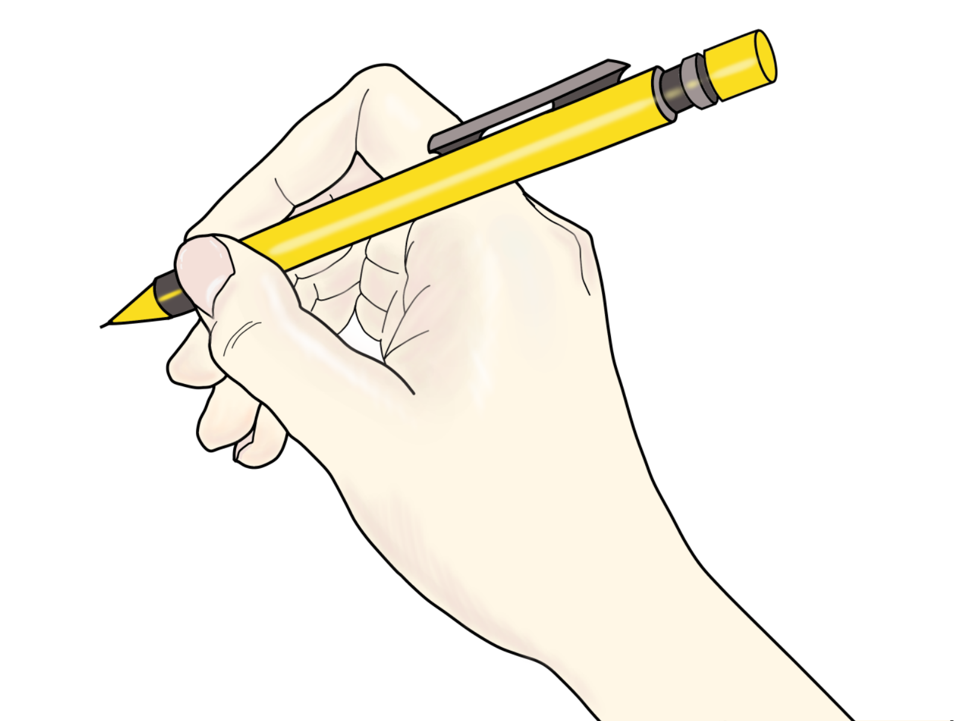
P.87 トレーニング
～するための…がほしいです

Slide 81
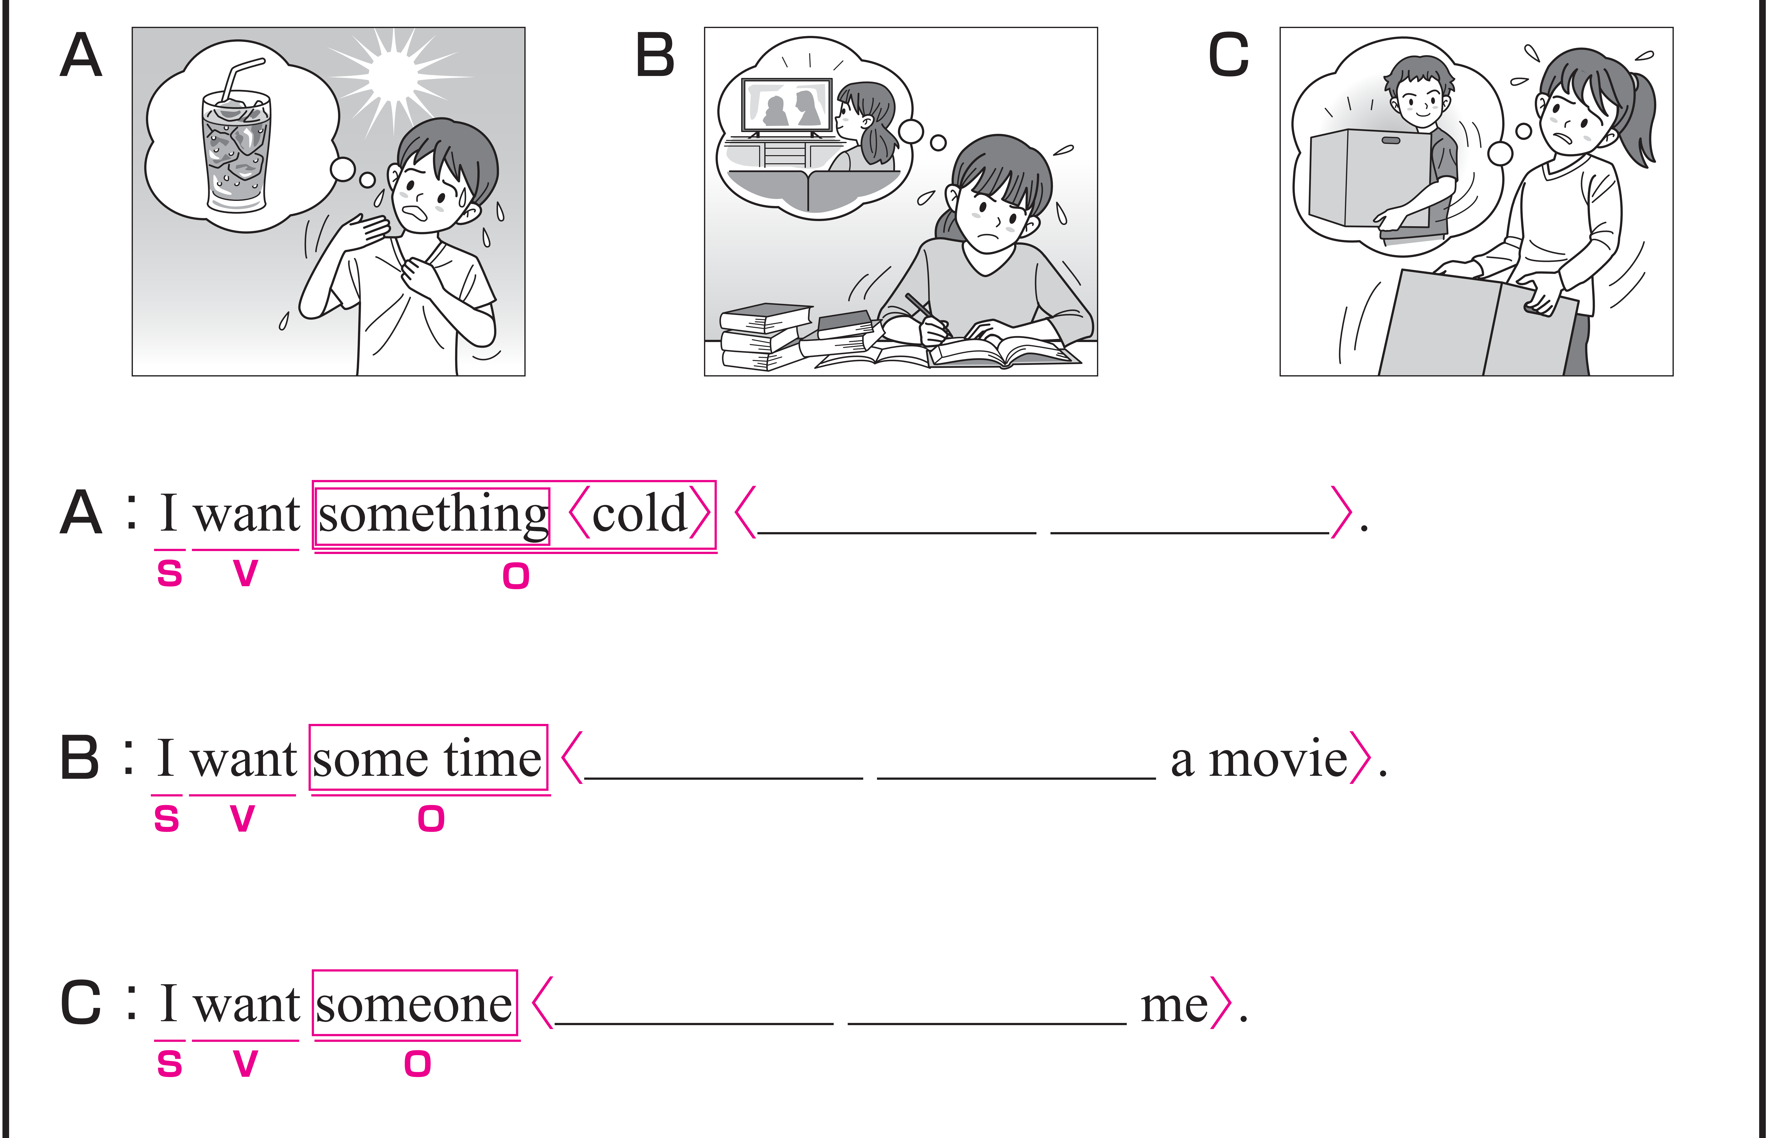
A から C のイラストに合う英文になるように、空欄にあてはまる
英語を書いてください。

Slide 82
次は、音声を聞いて、確認してください。
to drink
to watch
to help

Slide 83
完成した英文を、声に出して音読しておきましょう。
to drink
to watch
to help

Slide 84
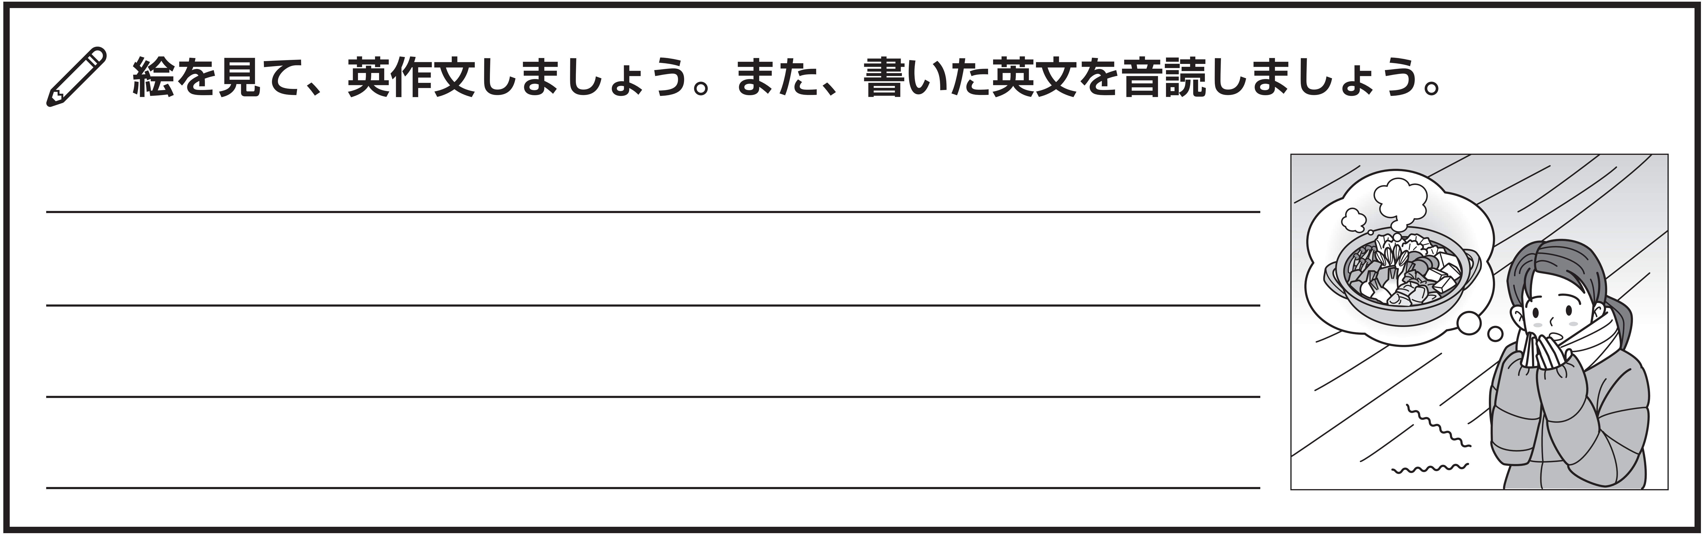
練習したターゲットセンテンスを使って、英作文しましょう。
I want something hot to eat.

Slide 85
P.88～92 英語の文章を読もう
学習した文法をふくむ英語の文章を読みましょう。

Slide 86
STEP １ Scanning
情報を検索しながら聞く！

Slide 87



STEP１の日本語と、放送される英文の
内容が合っているか聞き取りましょう。
標準
倍速
「あなたはすることがたくさんあっても、
映画を見るべきです」

Slide 88
英文がどれくらい理解できたかチェックしましょう。

Slide 89
Vocabulary
FLASH
CARD
PRACTICE！

Slide 90
Ready？
スライドを見ながらリピートしましょう

Slide 91
何も…ない
［n------］

Slide 92
nothing

Slide 93
何も…ない

Slide 94
もし…ならば
［i-］

Slide 95
if

Slide 96
もし…ならば

Slide 97
映像
［p------］

Slide 98
picture

Slide 99
映像

Slide 100
音
［s----］

Slide 101
sound

Slide 102
音

Slide 103
…すべきである
［s-----］

Slide 104
should

Slide 105
…すべきである

Slide 106
劇場
［t------］

Slide 107
theater

Slide 108
劇場

Slide 109
わくわくさせる
［e-------］

Slide 110
exciting

Slide 111
わくわくさせる

Slide 112
動画配信サービス
[v----] [s--------] [s------]

Slide 113
video streaming service

Slide 114
動画配信サービス

Slide 115
いつでも
[a-] [a--] [t---]

Slide 116
at any time

Slide 117
いつでも

Slide 118
確認テスト
英語にしなさい

Slide 119
確認テスト①
何も…ない
［nothing］

Slide 120
確認テスト②
もし…ならば
［if］

Slide 121
確認テスト③
映像
［picture］

Slide 122
確認テスト④
音
［sound］

Slide 123
確認テスト⑤
…すべきである
［should］

Slide 124
確認テスト⑥
劇場
［theater］

Slide 125
確認テスト⑦
わくわくさせる
［exciting］

Slide 126
確認テスト⑧
動画配信サービス
[video] [streaming] [service]

Slide 127
確認テスト⑨
いつでも
[at] [any] [time]

Slide 128
STEP ２ Slash Reading
意味のまとまりに分ける！

Slide 129
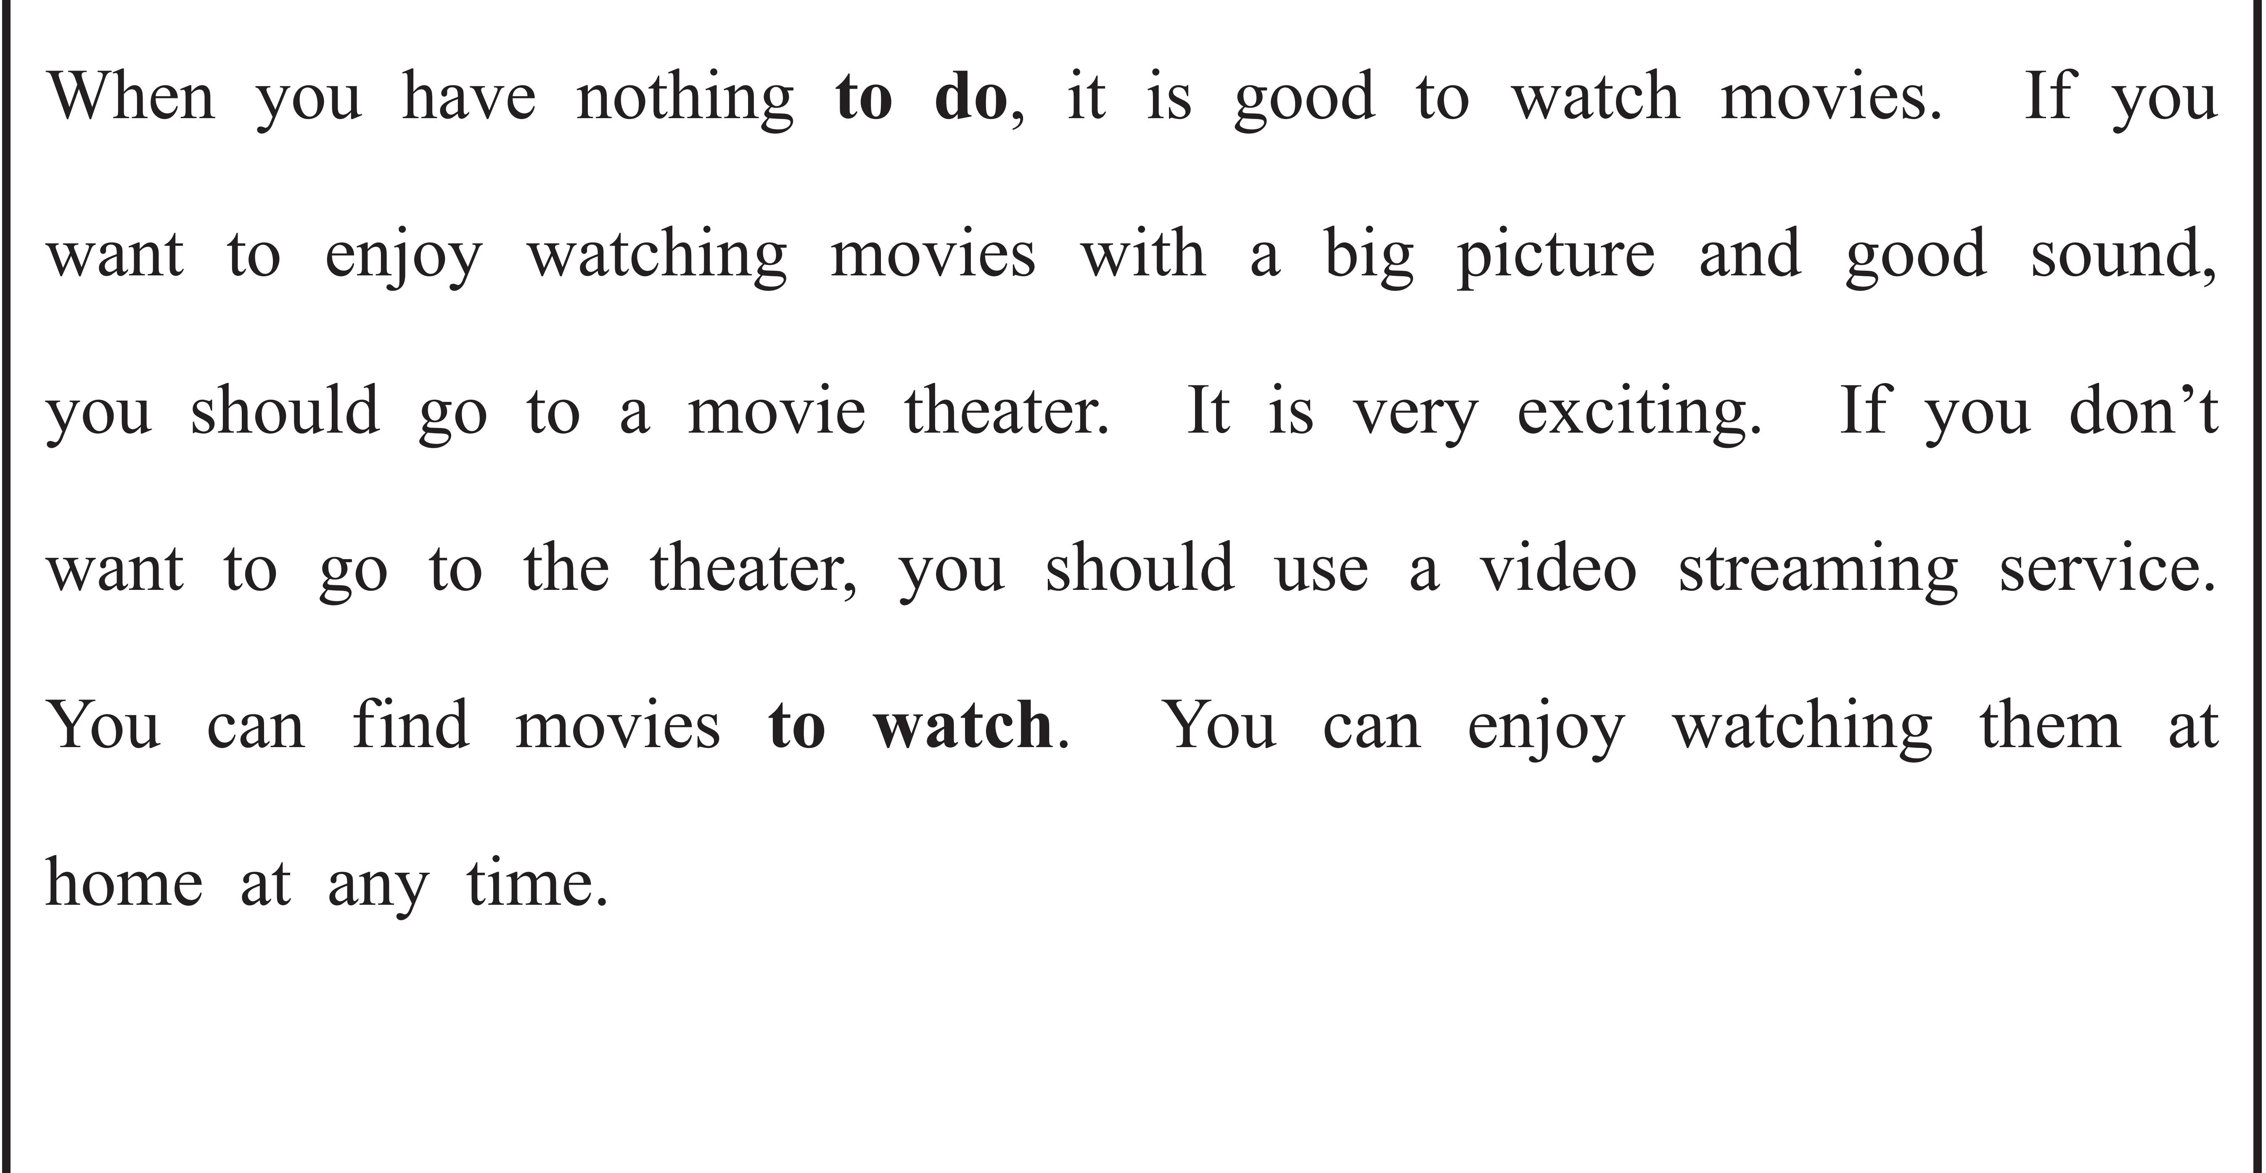
意味のまとまりごとに、短いポーズが入りますので、
スラッシュで区切って意味を考えながら音声を聞いてみましょう。

Slide 130
構造を確認しましょう。

Slide 131
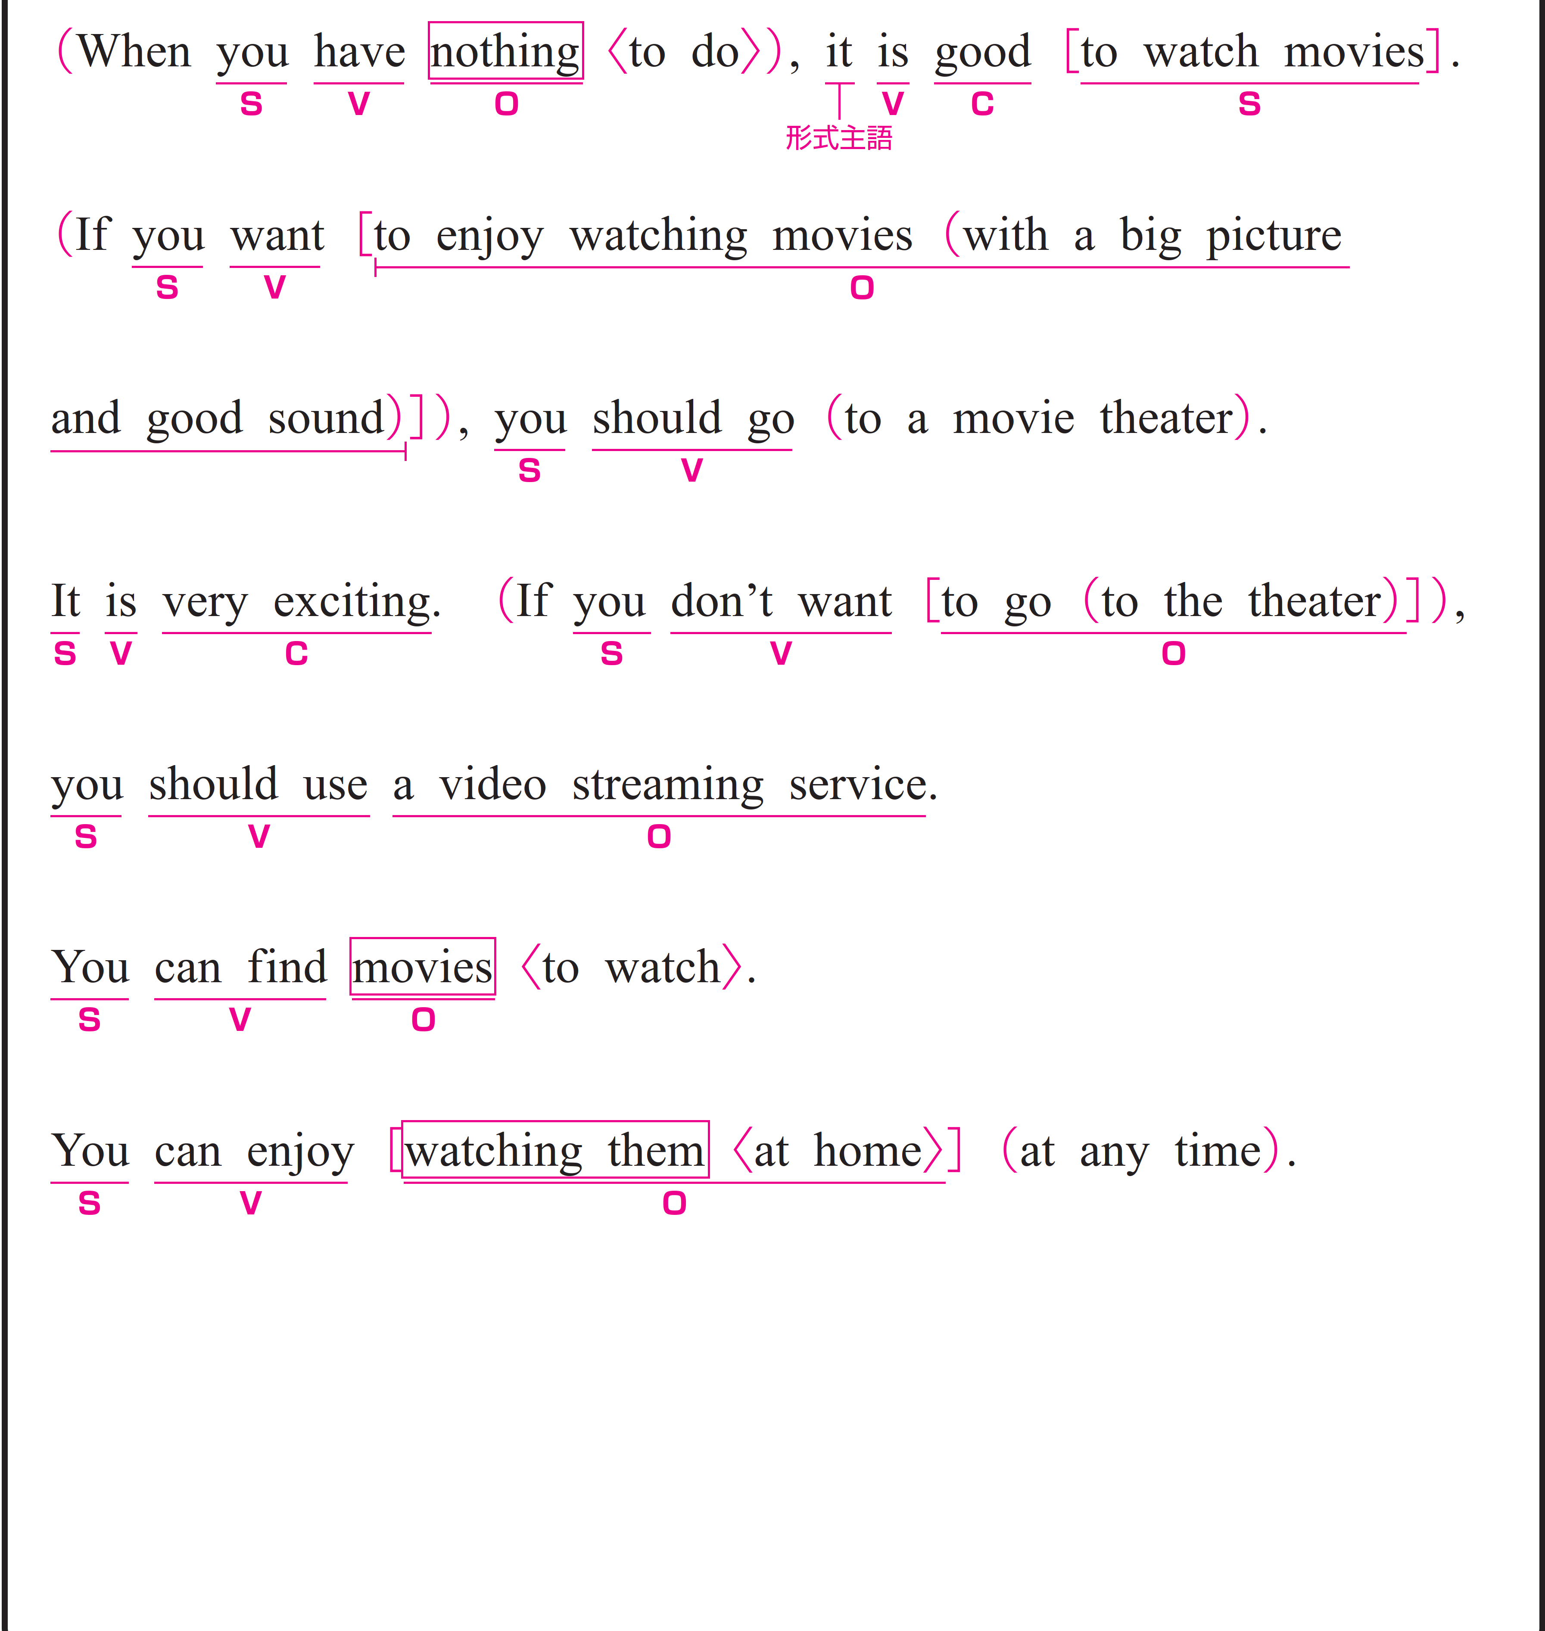
何もすることがないとき、映画を見ることはよいです。
① When you have nothing to do,
〇 you がS（主語）、 have がV（動詞）、 nothing がO（目的語）です。
〇 to do は「するべき」という意味で、形容詞のはたらきです。
nothing を修飾しています。
〇 when は、時間を表す接続詞で、「～したとき」という意味をもちます。
② it is good to watch movies.
〇 to watch movies がS（主語）、is がV（動詞）、good がC（補語）です。
〇 it は形式主語で、文の構造を整えるはたらきです。
実際の意味をもちません。
〇 to watch movies は「映画を見ること」という意味で、
名詞として扱っています。
〇 to watch movies = good の関係です。

Slide 132
もしあなたが大きな映像とよい音声で映画を見て楽しみたいなら、あなたは映画館に行くべきです。
① If you want to enjoy watching movies with a big picture and good sound,
〇 you がS（主語）、 want がV（動詞）、 to enjoy watching movies with a
big picture and good sound がO（目的語）です。
〇 to enjoy watching movies with a big picture and good sound は
「大きな画面とよい音で映画を見ることを楽しむこと」という意味で、
名詞のはたらきです。
〇 If は、条件を表す接続詞で、「もし〜なら」という意味をもちます。
② you should go to a movie theater.
〇 you がS（主語）、should go がV（動詞）です。
〇 to a movie theater は修飾語で副詞のはたらきです。
「映画館へ」という意味をもち、動詞 go を修飾しています。

Slide 133
それはとてもわくわくします。
〇 It がS（主語）、is がV（動詞）、 very exciting がC（補語）です。
〇 It = very exciting の関係です。
この It は going to a movie theater を指しています。

Slide 134
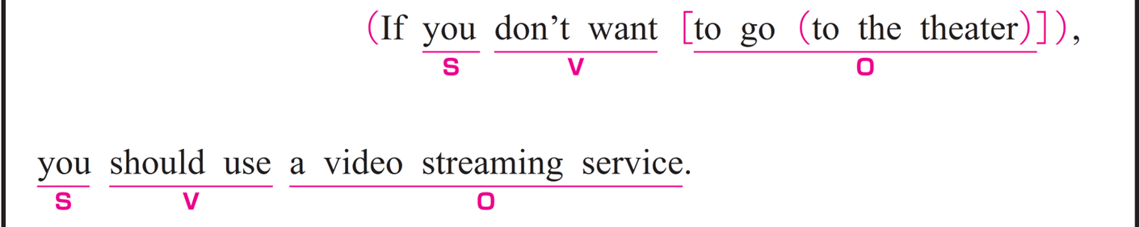
もしあなたが映画館に行きたくなかったら、あなたは動画配信サービスを使うべきです。
① If you don’t want to go to the theater,
〇 you がS（主語）、 don’t want がV（動詞）、
to go to the theater がO（目的語）です。
〇 to go to the theater は「映画館に行くこと」という意味で、
名詞のはたらきです。
〇 to the theater は修飾語で副詞のはたらきです。
「映画館へ」という意味をもち、動詞 go を修飾しています。
〇 If は、条件を表す接続詞で、「もし〜なら」という意味をもちます。
② you should use a video streaming service.
〇 you がS（主語）、should use がV（動詞）、
a video streaming service がO（目的語）です。

Slide 135
あなたは見るべき映画を見つけることができます。
〇 You がS（主語）、can find がV（動詞）、
movies がO（目的語）です。
〇 to watch は「見るための」という意味で、
形容詞のはたらきです。
movies を修飾しています。

Slide 136
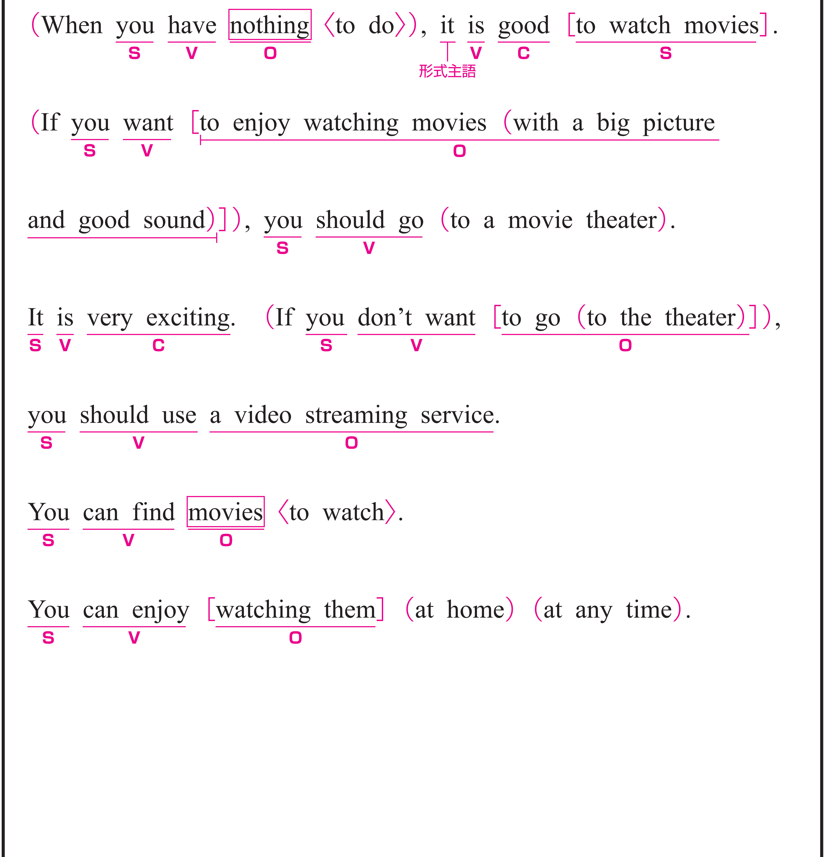
あなたはそれらを家でいつでも見て楽しむことができます。
〇 You がS（主語）、can enjoy がV（動詞）、
watching them が O（目的語）です。
〇 watching them は「それらを見ること」という意味で、
動作を名詞として扱っています。
この them は前文の movies を指しています。
〇 at home は修飾語で副詞のはたらきです。
「どこで楽しむか」という場所を説明しています。
〇 at any time は修飾語で副詞のはたらきです。
「いつ楽しむか」という時を説明しています。

Slide 137
語順を意識しながら
音声を聞いてみましょう。

Slide 139
STEP ３ Repeating
ネイティブスピーカーに続いて音読する！

Slide 140
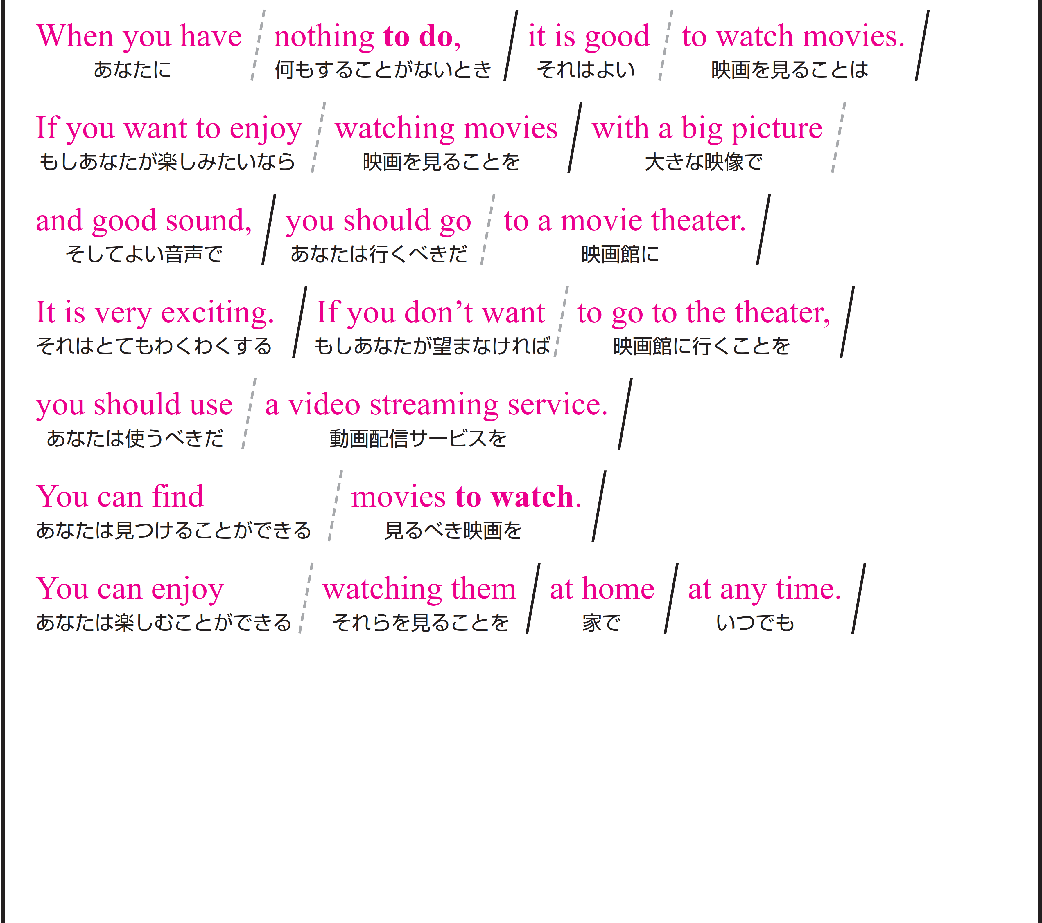
STEP４の本文を見ながら、音声の後に続いて、リピートしてみましょう。

Slide 141
STEP ４ Sight Translation①
英語の語順通りに音読する！

Slide 142

自主練
１分間
スラッシュごとに、英語→日本語
声に出して覚えましょう

Slide 143
Don’t be quiet !

Slide 144
Ready？

Slide 145

Work in Pairs！
Work in Pairs！

Slide 146
Stand up!

Slide 147
スラッシュごとに英語と日本語を交互に音読してください。
終わったら役割を交代してください。
Aさん：英語
テキストを見てOK。ただし、パートナーへのアイコンタクト＆スマイルを忘れずにすること。
Bさん：日本語
テキストを見てOK。ただし、パートナーへのアイコンタクト＆スマイルを忘れずにすること。

Slide 148
Ready？
4分間

Slide 149
STEP ５ Sight Translation②
英語の語順通りに音読する

Slide 150
Stand up!

Slide 151
スラッシュごとに英語を音読し、日本語に訳してください。
終わったら役割を交代してください。
Aさん：英語
テキストを見てOK。
パートナーに伝わるように一生懸命音読する。
Bさんは、あなたの声だけが頼りです！
Bさん：日本語
テキストは見ない！
不自然な日本語でいいのでクイックレスポンス。
反射神経＆集中力を高めろ！

Slide 152
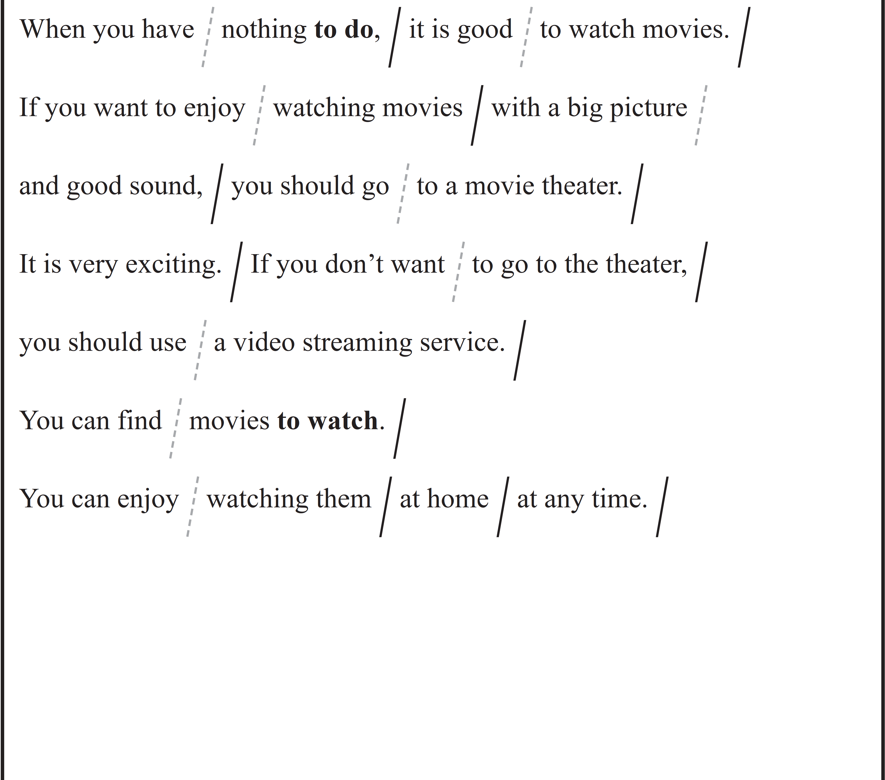
Ready？
4分間

Slide 153
STEP ６ Dictation
英語の音声を書き取る！

Slide 154
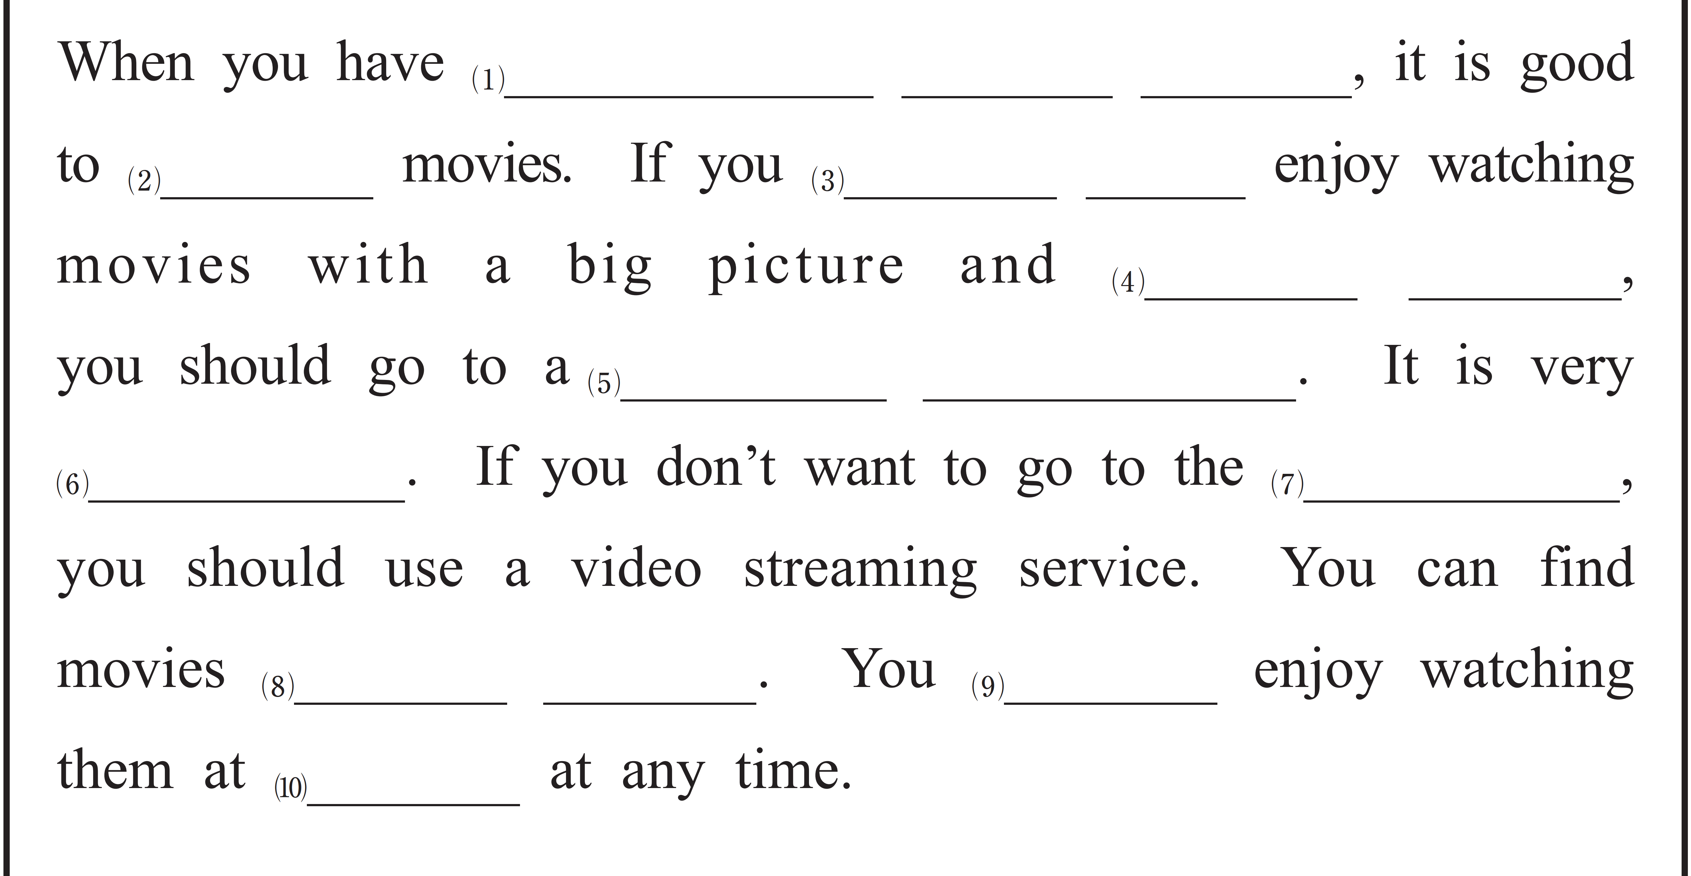
音声を聞いて、単語を書き取りましょう。
1回目 ： 書き取るためのポーズが入った音声
2回目 ： ナチュラルスピードの音声
ポーズあり
ポーズなし
nothing to do
watch
want to
good sound
movie theater
exciting
theater
to watch
can
home

Slide 155
STEP ７ Shadowing
ネイティブスピーカーのすぐ後に音読する！

Slide 156



本文を見ないで、音声のすぐあとを追いかけるように、音読してください。
ポーズあり
ポーズなし
あなた
音声

Slide 157
STEP ８ Listening Check
学習の成果を確かめよう！

Slide 158
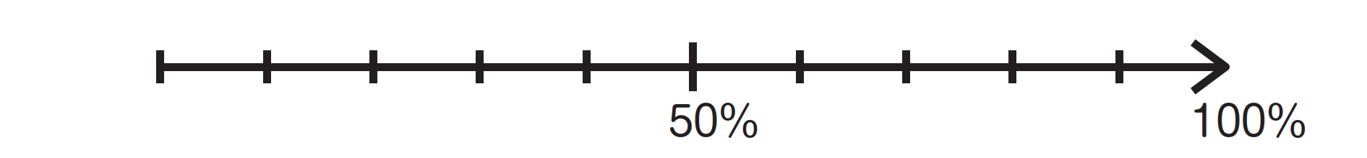
最初に聞いた音声が、どれくらい聞ける
ようになったか確認しておきましょう。
標準
倍速
STEP1
STEP8

Slide 159
That’s all
for today.

